Slide 1
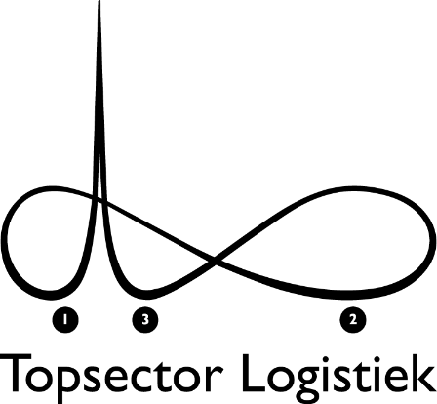
Reverse Modal Shift ?

Slide 2
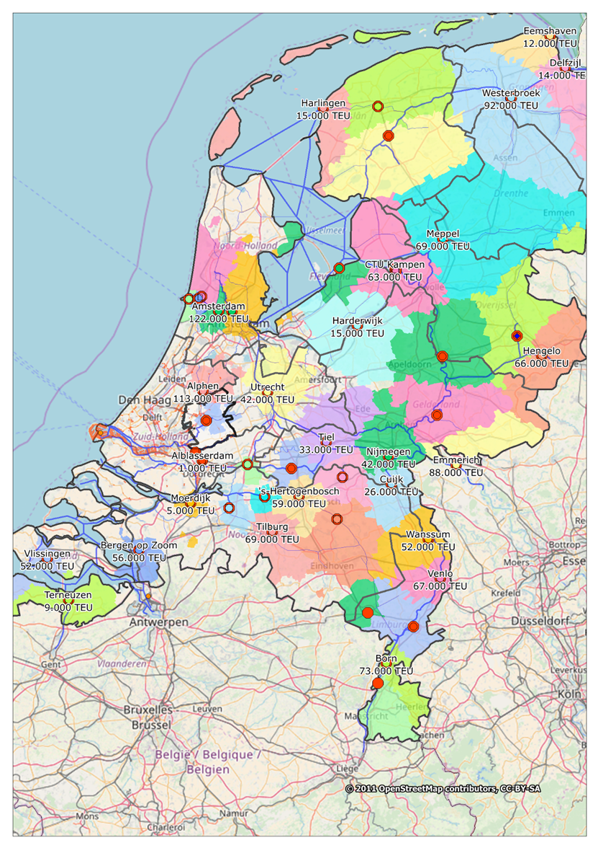
Achterland BiVa/Rail

Slide 3
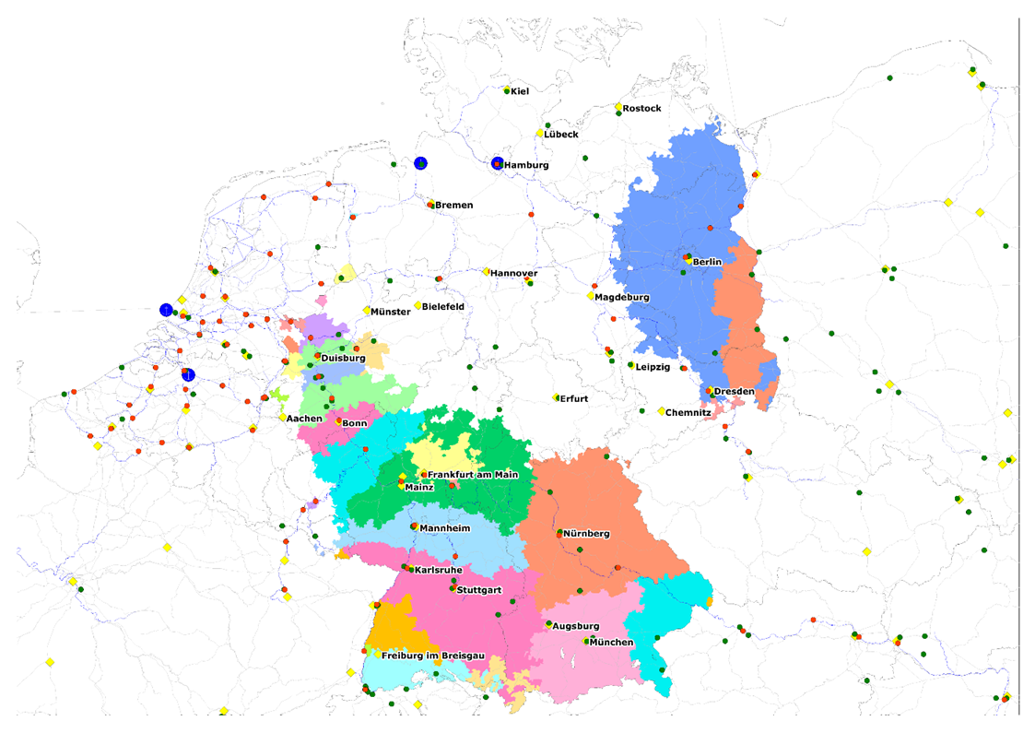
Achterland Containers BiVa/Rail

Slide 4
Trends
Grote investeringen in verdergaande automatisering wegvervoer, platooning, autonoom rijden, schaarste personeel
Versnelling reductie uitstoot wegvervoer (Maut-> Biobrandstoffen, nabehandeling AdBlue, Euro 6/7)
Toenemende druk op concrete reducties uitstoot logistiek
Druk op logistieke keten om snellere variaties in consumentenvraag te volgen

Slide 5
Beslissingen over ladingsstromen
Kosten én uitstoot als afweging
Tijd: voorspelbaarheid steeds belangrijker

Slide 6
Alternatieve ladingsstromen?
Afval?
Beperkt volume, afnemende capaciteit verbranding
Bouw?
Bulk?

